Slide 1

Projektaufgabe: Pixelwiederholung
Vortrag
Till-Ole Lohse (03696244)
Yannick Sihler (XXXXXXXX)
Laert Llaveshi (XXXXXXXX)
Donnerstag, 24.08.2023

Slide 2
Agenda
Aufgabe und generelle Funktionsweise
Implementierung:
Rahmenprogramm
window()
zoom()
Testing
Performance

Slide 3
Agenda
Aufgabe und generelle Funktionsweise
Implementierung:
Rahmenprogramm
window()
zoom()
Testing
Performance

Slide 4


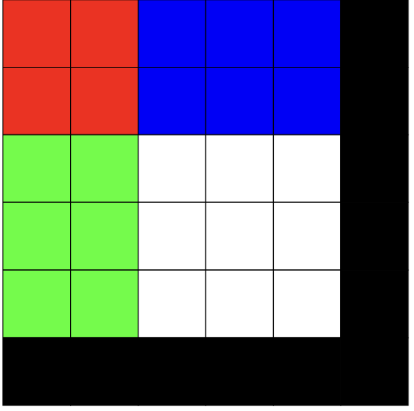


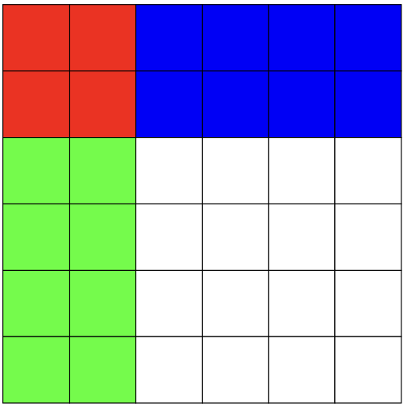
Generelle Funktionsweise (1/2)
Projektaufgabe: Pixelwiederholung
Anforderungen
Inputbild in BMP-Format
1. Teil: window:
berechnet aus den Eingabedaten des Bildes ein Fenster mit den Pixelkoordinaten im Bereich von (x, y) bis (x + width, y + height)
2. Teil: zoom
Skaliert den Fensterbereich um den Skalierungsfaktor und füllt die
Output: verändertes Bild in BMP-Format
Illustration 2. Teil: zoom
Lücken gefüllt mit direkten Nachbarn
Ausgangsbild:
Skaliert mit Faktor:
Lücken gefüllt mit Tie-Breaker (bottom-left)
¹Source: Reveal from The Center for Investigative Reporting

Slide 5

Generelle Funktionsweise (2/2)
Projektaufgabe: Pixelwiederholung
Beispiel
¹Source: Reveal from The Center for Investigative Reporting

Slide 6
Agenda
Aufgabe und generelle Funktionsweise
Implementierung:
Rahmenprogramm
window()
zoom()
Testing
Performance

Slide 7
Agenda
Aufgabe und generelle Funktionsweise
Implementierung:
Rahmenprogramm
window()
zoom()
Testing
Performance

Slide 8

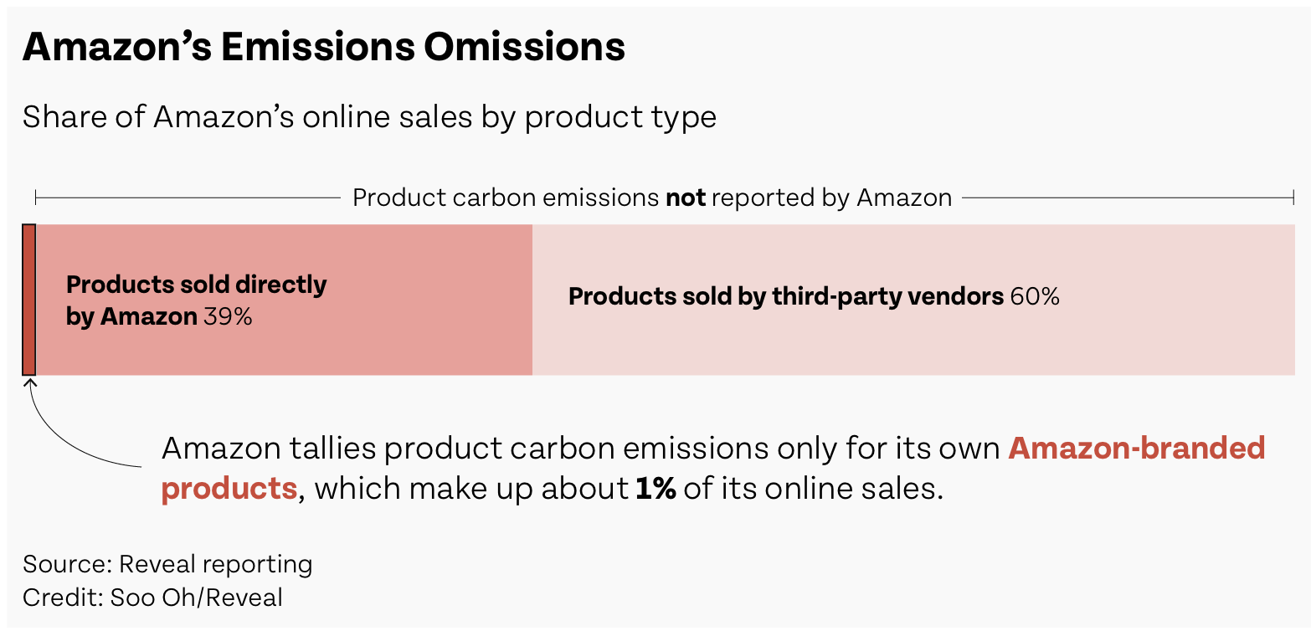
Generelle Funktionsweise
Projektaufgabe: Pixelwiederholung
Anforderungen
XXX
Report of 61 million metric tons of carbon dioxide (in comparison to 67 million metric tons of Target)
But: omitting emissions caused by the huge third-party seller network and overseas suppliers (99% of Amazon's online sales)
Taking responsibility only for emissions of products with an Amazon brand label (only 1% of its sales)
Illustration
¹Source: Reveal from The Center for Investigative Reporting

Slide 9
Agenda
Aufgabe und generelle Funktionsweise
Implementierung:
Rahmenprogramm
window()
zoom()
Testing
Performance

Slide 10
Agenda
Aufgabe und generelle Funktionsweise
Implementierung:
Rahmenprogramm
window()
zoom()
Testing
Performance

Slide 11
Generelle Funktionsweise
Projektaufgabe: Pixelwiederholung
Anforderungen
XXX
Report of 61 million metric tons of carbon dioxide (in comparison to 67 million metric tons of Target)
But: omitting emissions caused by the huge third-party seller network and overseas suppliers (99% of Amazon's online sales)
Taking responsibility only for emissions of products with an Amazon brand label (only 1% of its sales)
Illustration
¹Source: Reveal from The Center for Investigative Reporting

Slide 12
Agenda
Aufgabe und generelle Funktionsweise
Implementierung:
Rahmenprogramm
window()
zoom()
Testing
Performance

Slide 13
Agenda
Aufgabe und generelle Funktionsweise
Implementierung:
Rahmenprogramm
window()
zoom()
Testing
Performance

Slide 14
Generelle Funktionsweise
Projektaufgabe: Pixelwiederholung
Anforderungen
XXX
Report of 61 million metric tons of carbon dioxide (in comparison to 67 million metric tons of Target)
But: omitting emissions caused by the huge third-party seller network and overseas suppliers (99% of Amazon's online sales)
Taking responsibility only for emissions of products with an Amazon brand label (only 1% of its sales)
Illustration
¹Source: Reveal from The Center for Investigative Reporting

Slide 15
Agenda
Aufgabe und generelle Funktionsweise
Implementierung:
Rahmenprogramm
window()
zoom()
Testing
Performance

Slide 16
Agenda
Aufgabe und generelle Funktionsweise
Implementierung:
Rahmenprogramm
window()
zoom()
Testing
Performance

Slide 17



Beispielfolie
Subtitel
A
X reactions
Public criticism because of nondisclosure and incomplete counting
Activist pressure
Internal pressure from Amazon Employees for Climate Justice
No further penalties or charges
No direct answer to the questions why they don´t count their emissions properly
Repeated statements about commitment to cut emissions
Foundation of a 2 billion dollar Climate Pledge Fund
Creation of a sport stadium in Seattle called „Climate Pledge Arena“

Slide 18
Agenda
Aufgabe und generelle Funktionsweise
Implementierung:
Rahmenprogramm
window()
zoom()
Testing
Performance

Slide 19
Agenda
Aufgabe und generelle Funktionsweise
Implementierung:
Rahmenprogramm
window()
zoom()
Testing
Performance

Slide 20
Vielen Dank für die Aufmerksamkeit!
Gruppe 257

